Slide 1
12 de octubre 2017
Informe Taller Fondo Mundial Evolución MCPs
Participantes:
Lcda. Marta Alicia de Magaña
Rev. Sail Quintanilla
Dra. Guadalupe Flores
Dra. Ana Isabel Nieto

Slide 2
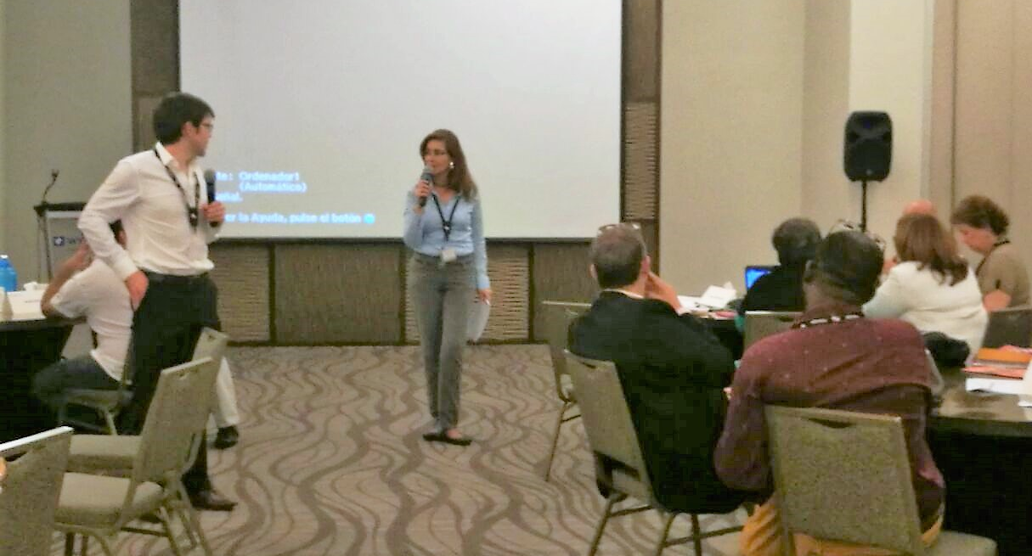
OBJETIVOS DE LA CONSULTA
Día 1: “El Rol de los MCP en apoyo al Proceso de Transición”
Con los miembros se discutió las funciones de los MCPs y como la actual composición y estructuras pueden ser adaptadas para apoyar el proceso de transición.
Día 2: “Los MCP u otros mecanismos en el contexto post transición”.
Con los miembros se identificaron potenciales estructuras, plataformas, roles y responsabilidades para los MCP o estructuras similares sin el financiamiento del FM.

Slide 3
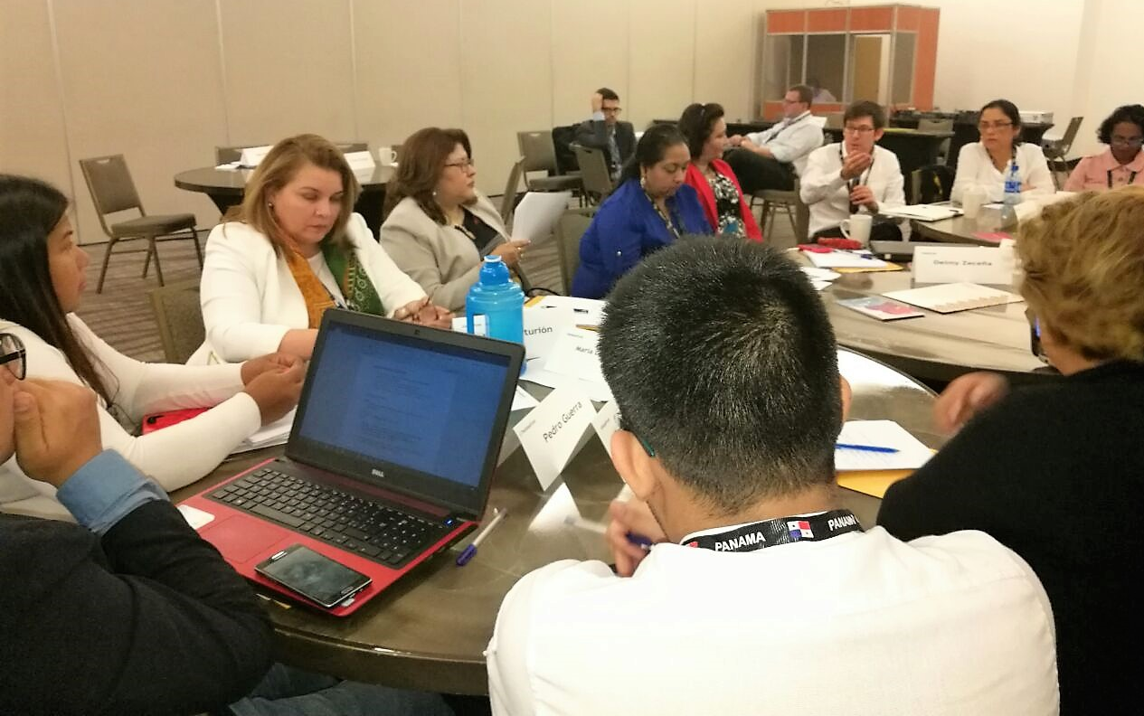
PROCESO DE EVOLUCION DE MCPs Y RESULTADOS PRELIMINARES
El objetivo
Presentación para proporcionar un mínimo de entendimiento sobre el status quo de los MCPs
Se centro la discusión en las funciones actuales.

Slide 4
Contexto que justifica porque el FM esta transformando el modelo de los MCPs

Slide 5
5 AREAS PRINCIPALES DE LOS MCP

Slide 8
RESUMEN DE LAS CONCLUSIONES PRINCIPALES
Composición de los MCP:
La mayor parte de MCP están presididos por un alto funcionario gubernamental.
La sociedad civil representa en torno al 50% de los miembros.
Los MCP tienen tamaños muy dispares. El tamaño puede influir en el desempeño del MCP, cuya composición óptima no superará los 28 miembros.
Presupuesto de los MCP:
Los MCP reciben una media de US$ 90.000/año (en la actualidad con “modalidades basadas en el desempeño”).
El financiamiento de los MCP influye en su desempeño, pero tiene un límite.
Las categorías de costos más elevadas corresponden a salarios (33%) y consultas/reuniones (25%). Deben optimizarse para asegurar que estén en línea con la evolución de los MCP.

Slide 9
RESUMEN DE LAS CONCLUSIONES PRINCIPALES
Desempeño de los MCP y factores que influyen en el desempeño tanto de los MCP como de las subvenciones:
El mayor problema para el desempeño de los MCP es “la calidad de la participación (de los miembros de los MCP)”.
El principal factor cualitativo que afecta al desempeño de los MCP es el entorno operativo.
El buen desempeño de un MCP puede estar correlacionado con un mejor desempeño de la subvención.

Slide 10
CODIGO DE ETICA

Slide 11
CODIGO DE ETICA
Código de conducta propuesto para miembros de MCP
Encomendado por el “Marco de Ética e Integridad” emitido por la Junta Directiva.
Equipara a los MCP con otros miembros del sistema del Fondo Mundial:
a) Junta Directiva/PRT/TERG
b) Personal
c) Entidades ejecutoras
d) Proveedores
Se aplica a los miembros individuales de MCP.
Formato de comunicación atrayente: manual breve sin lenguaje jurídico.
Elaborado a través de un proceso consultivo:
a) Principios de 2017: aportaciones en línea de los miembros de MCP
y revisión detallada por parte de Grant Management Solutions.
b) Mediados de 2017: consultas actuales.
El Comité de Ética y Gobernanza aprobó el código en marzo de 2017.

Slide 12
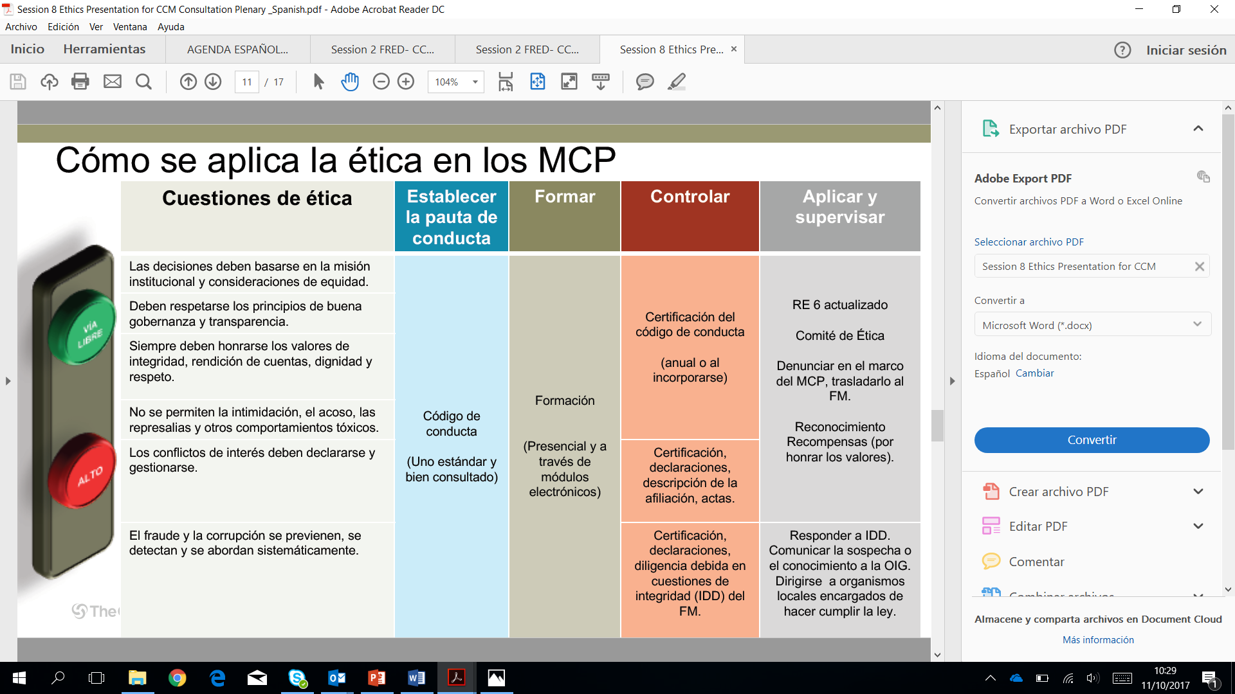
CODIGO DE ETICA

Slide 13
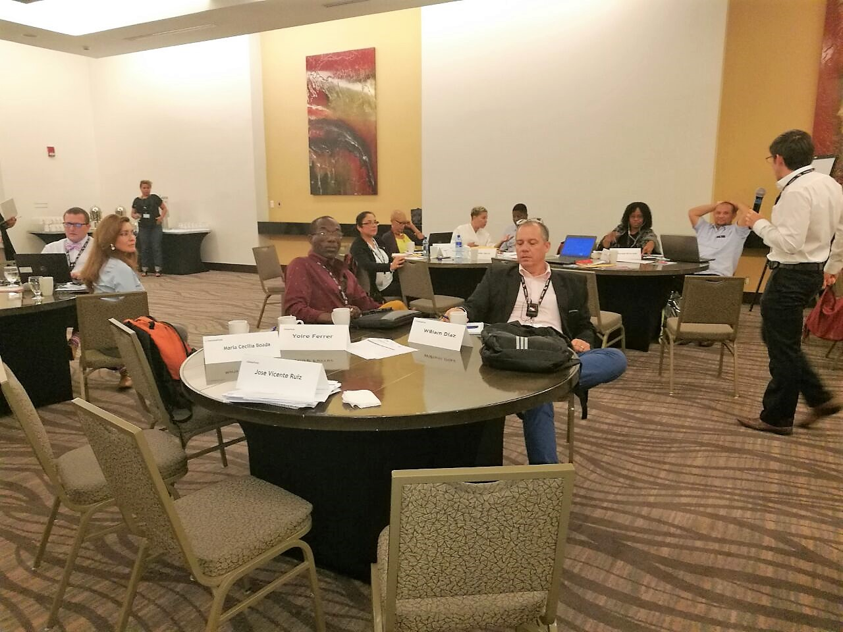
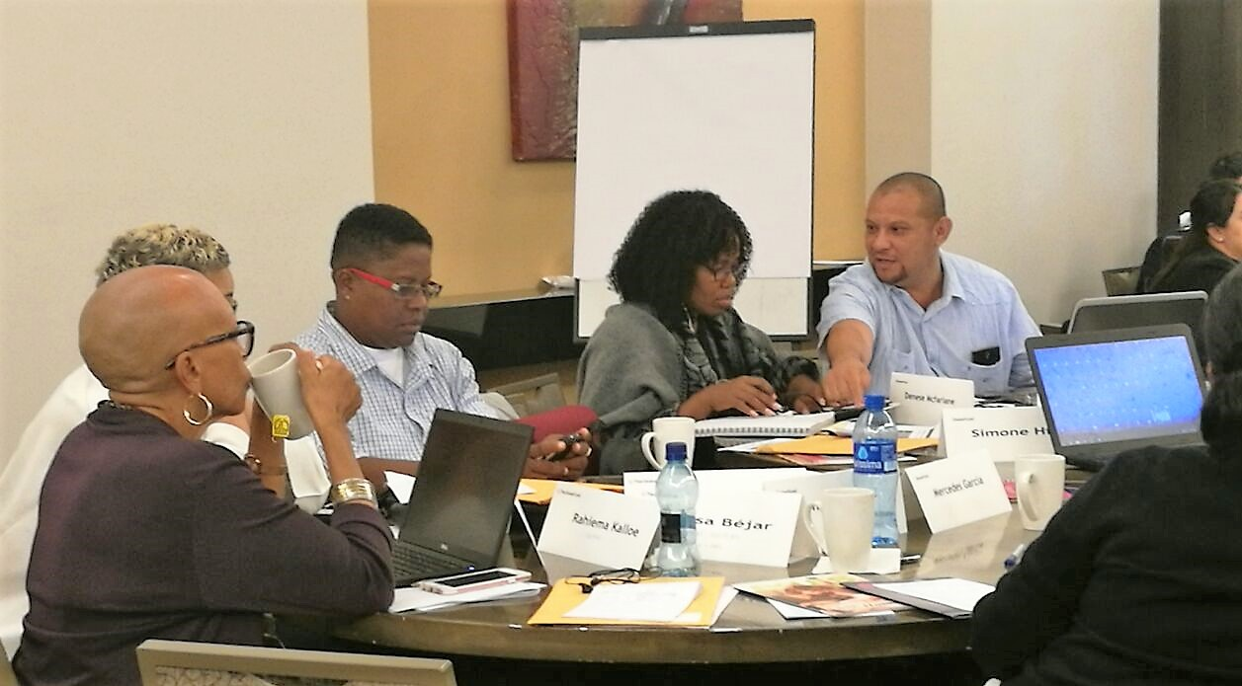
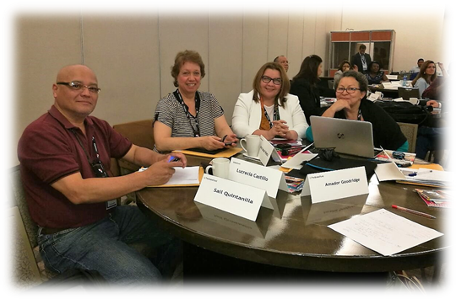
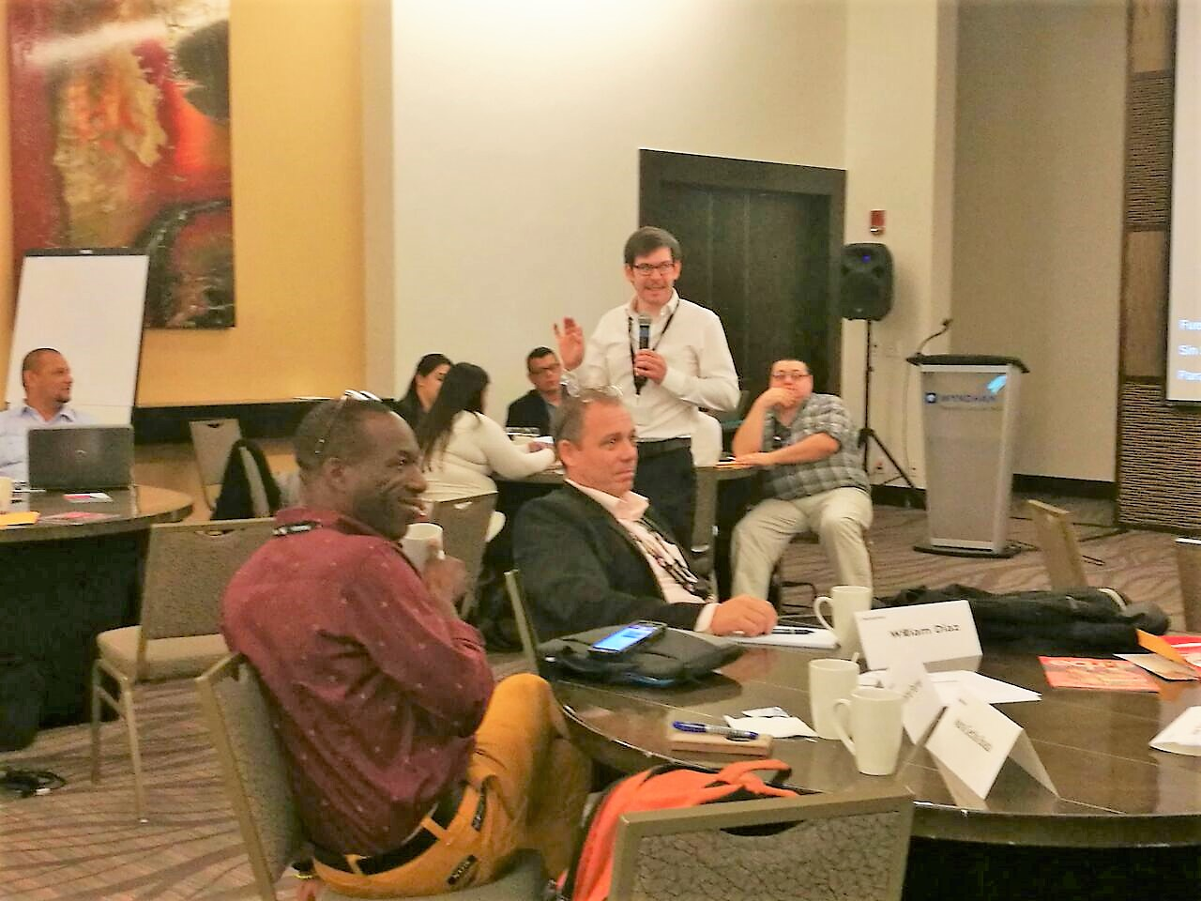

Slide 14
MCP-ES
Contribuyendo a la reducción significativa y sostenible del VIH, Tuberculosis y Malaria, a través de las subvenciones del Fondo Mundial
www.mcpelsalvador.com.org
www.facebook.com/MCPES2002
@MCPElSalvador

